Slide 1


Les enjeux sociaux et environnementaux de l’énergie au cœur de nos modes de production et de vie
Etat des lieux
Transition Énergétique

Slide 2
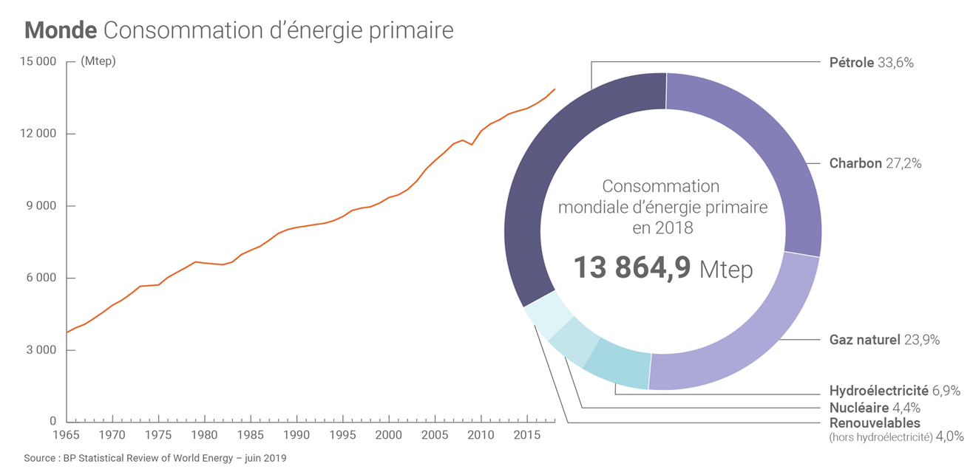
L’énergie au cœur du développement, des modes de production et de vie
Depuis un siècle, la consommation d'énergie a été multipliée par 8 en France et par 15 dans le monde.
Basés sur les énergies fossiles, ces modes de production et de consommation sont devenus insoutenables : ils épuisent les ressources naturelles, sont des facteurs importants de pollution et portent atteinte à la biodiversité, tout en intensifiant une fracture sociale en termes d'accès à l'énergie dont le prix ne cesse de croître pour les ménages.
Dans les pays en développement, deux milliards de personnes n’ont toujours aucun accès à l’énergie, indispensable à la satisfaction des besoins humains fondamentaux (santé, éducation, mobilité, travail,…) et la population mondiale est en croissance.

Slide 3
La hausse des prix de l’énergie
En 2019, 11,9% des ménages soit 3,5 millions de ménages étaient en situation de précarité énergétique.
En effet, tandis que le RSA n’a guère évolué sur les 10 dernières années et que l’emploi n’a cessé d’être précarisé, les prix des énergies fossiles (gaz, fioul, propane) abandonnées au marché libéral ont connu de très fortes évolutions. L’électricité, libéralisée et laissée à la main du marché, a fortement augmenté.
Source : Observatoire national de la précarité énergétique, Tableau de bord, édition 2020
Tant du point de vue social qu’environnemental, il est par conséquent urgent de rompre avec nos modes de production et de consommation actuels en matière d'énergie, en anticipant dès aujourd’hui un modèle alternatif plus vertueux resituant l’énergie comme un « bien commun », garant d’un égal accès à l’énergie pour tous et préservant l’emploi.

Slide 4
Nature et enjeux de nos modes de production et de consommation
Transition Énergétique
Mix Energétique, Mix électrique, Energies Renouvelables (ENR)
Enjeux sociaux et environnementaux

Slide 5
Le mix énergétique
Exprimé en énergie primaire (énergie disponible dans l’environnement), le mix énergétique est à 47% fossile (carboné et importé)
Transition Énergétique

Slide 6
La consommation énergétique
La consommation est exprimée en énergie finale, c’est-à-dire après d’éventuelles transformations de l’énergie primaire pour être prête à la consommation.
Cette consommation est majoritairement fossile, carbonée et importée

Slide 7
La production électrique en France
Le secteur électrique est appelé à se développer, malgré les nécessaires efforts d’efficacité et de sobriété énergétiques, en raison d’une électrification d’usages aujourd’hui alimentés par le pétrole ou le gaz, dans les transports et l’industrie notamment.
En France, la production électrique est peu carbonée.
Production électrique française en 2019 – Source RTE

Slide 8
Les enjeux sociaux du mix énergétique dans la transition
À l’échelle mondiale, l’accord de Paris fixe un objectif de neutralité carbone en 2050 qui implique une réduction drastique des émissions de gaz à effet de serre (GES) ainsi qu’une compensation des émissions résiduelles par des puits de carbone (forêts, océans, techniques de restauration du climat, et de capture et stockage du carbone).
Cet objectif de neutralité carbone a été décliné dans les feuilles de route européenne (Green Deal) et française (Stratégie nationale bas-carbone - SNBC).
Depuis 2015 et la loi de Transition énergétique, les gouvernements successifs fixent des objectifs de réduction des énergies fossiles.
Mais en ignorant les besoins en réindustrialisation, en recherche et développement ainsi que la nécessité de lutter efficacement contre la précarité énergétique.

Slide 9
Ce qui est prévu par la législation :
Réduire de 40 % la consommation d’énergie primaire fossile sur la période 2012/2030 : - 34% Pétrole, - 22 % Gaz naturel, - 80 % charbon
Réduire la consommation d’énergie finale de 16,5 % en 2028 (de 1 644 TWh en 2017 à 1 418 TWh en 2028) et de 50 % en 2050 par rapport à 2012
Baisser de 25 % la part du nucléaire dans le mix électrique, soit 50 % en 2035
  Fermer 4 à 6 réacteurs nucléaires d’ici 2028 (dont les 2 de Fessenheim) et 14 d’ici 2035 sur les 58 réacteurs encore en activité en 2019.
  Doubler la part des énergies renouvelables (ENR) dans l’énergie finale* d’ici 2030 : passer de 18 % en 2020 à 36 % en 2030
Consommation et production énergétiques : objectifs de réduction des énergies fossiles d’ici 2050
Transition Énergétique

Slide 10
Energies renouvelables (ENR): objectifs de la Programmation Pluriannuelle de l’Energie (PPE)
Énergies électriques : doubler les capacités soit passer de 18 % à 36 % de la production électrique (l’Eolien, le Solaire et l’ Hydroélectricité)
Chaleur renouvelable : augmenter de moitié la production soit 35-39 % de la consommation totale de chaleur
Chaleur et froid renouvelable et de récupération livrés par les réseaux : multiplier la production par 2,5
Biogaz injecté dans les réseaux : multiplier par 50 la production pour représenter 6-8 % de la consommation de gaz
Biocarburants liquides : multiplier par 12 les biocarburants seconde génération dans l’essence, par 9 dans le diesel et stabiliser à 7 % d’incorporation les biocarburants de première génération.
Atteindre 36 % d’ENR en 2030 avec un passage à 23% en 2020.
Transition Énergétique

